Slide 1
我們當做什麼?
馬太福音9:35-10:1

Slide 2
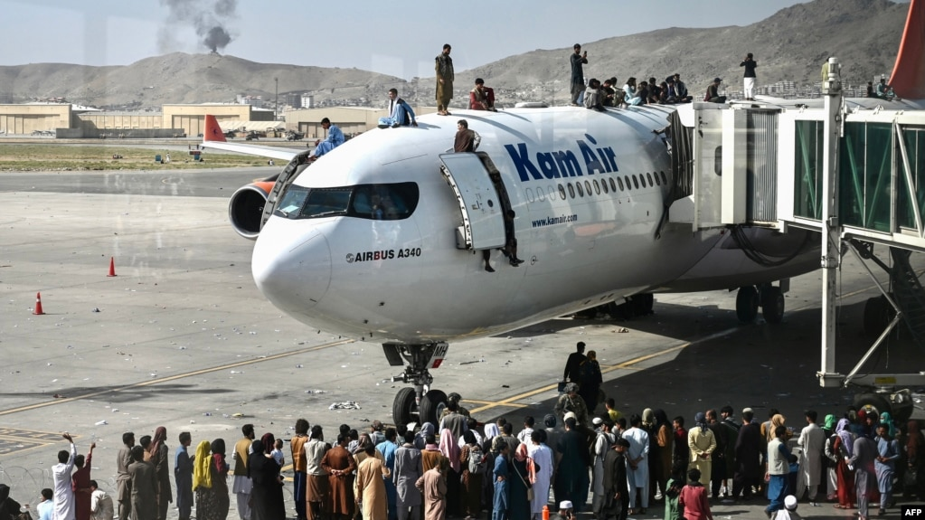
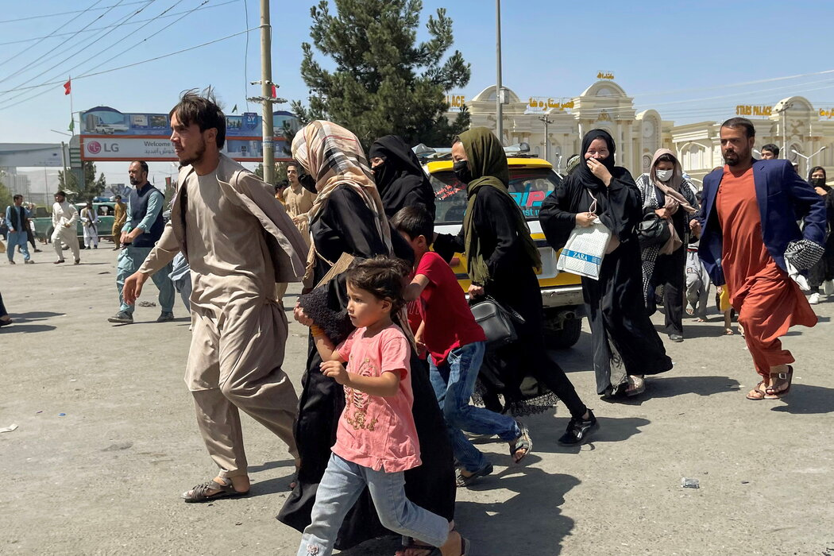

Slide 3
【太9:35】耶穌走遍各城各鄉，在會堂裏教訓人，宣講天國的福音，
又醫治各樣的病症。
【太9:36】他看見許多的人，就憐憫他們，因為他們困苦流離，
如同羊沒有牧人一般。
【太9:37】於是對門徒說：“要收的莊稼多，作工的人少。
【太9:38】所以你們當求莊稼的主，打發工人出去收他的莊稼。”
【太10:1】耶穌叫了十二個門徒來，給他們權柄，能趕逐汙鬼，
並醫治各樣的病症。
以斯拉記
9-10

Slide 4
1-4章 敘事：降生和準備 5-7章 講論: 登山寶訓 8-9章 敘事：主耶穌的服事 10章 講論：差傳講論
以斯拉記
9-10

Slide 5
【太4:23】耶稣走遍加利利，在各会堂里教训人，传天国的福音， 醫治百姓各樣的病症。 【太9:35】耶穌走遍各城各鄉，在會堂裏教訓人，宣講天國的福音， 又醫治各樣的病症。
以斯拉記
9-10

Slide 6
1-4章 敘事：降生和準備 5-7章 講論: 登山寶訓的講論 8-9章 敘事：主耶穌的服事 10章 講論：差傳的講論
------- 太4:23
-------太9:35
差傳的開始！
以斯拉記
9-10

Slide 7
我們當做什麼?
一、我們當憐憫地看见

Slide 8
他看見許多的人，就憐憫他們，
因為他們困苦流離，如同羊沒有牧人一般。
太9:36
以斯拉記
9-10

Slide 9
他看見許多的人，就憐憫他們，
因為他們困苦流離，如同羊沒有牧人一般。
太9:36
以斯拉記
9-10

Slide 10
困苦： 被困擾，被陷入麻煩 流離： 被丟下，躺著，無助的 新译本：困苦无依 NIV: harassed and helpless; NET: bewildered and helpless NASB: distressed and dispirited
以斯拉記
9-10

Slide 11
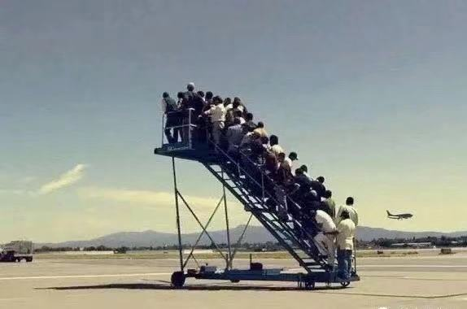
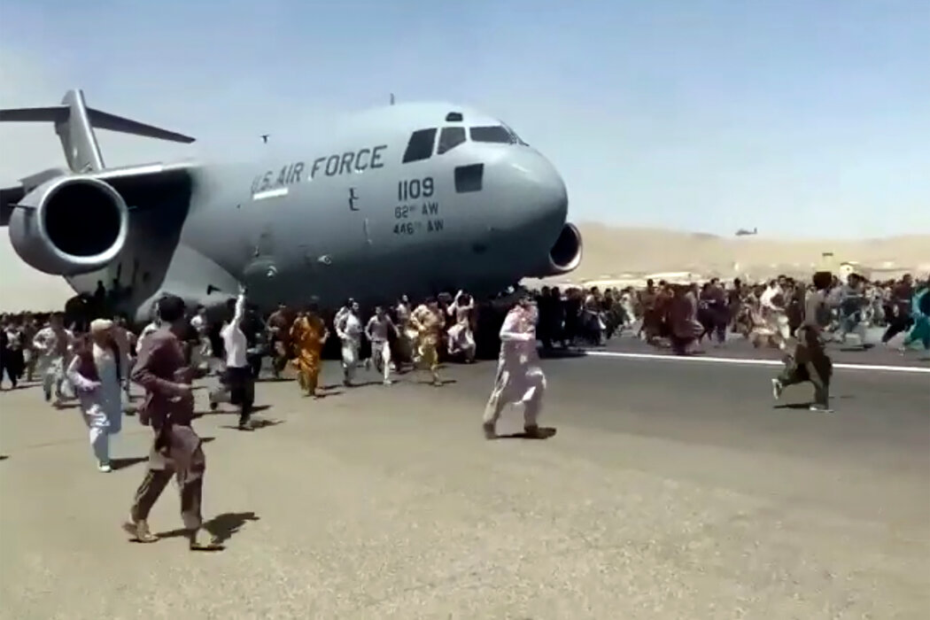

Slide 13
他看見許多的人，就憐憫他們，
因為他們困苦流離，
如同羊沒有牧人一般。

Slide 16
耶穌說：
我就是道路、真理、生命；
若不藉著我，
沒有人能到父那裏去。
約14:6
以斯拉記
9-10

Slide 17
除他以外，別無拯救。
因為在天下人間，沒有賜下別的名，
我們可以靠著得救。
徒4:12
以斯拉記
9-10

Slide 19
美國戈登康威爾神學院全球基督教研究中心：
2019年 全球77億人中，基督徒約有25億人
也就是說有50多億人沒有出路
也其中有20億未得之民

Slide 20
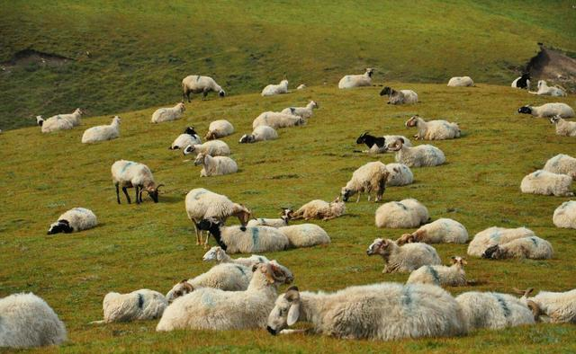
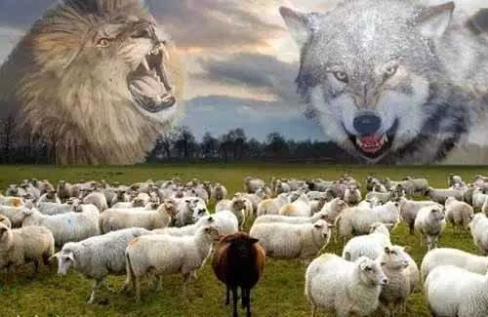
（主耶穌說）我是好牧人，好牧人為羊捨命。
約10:11

Slide 21
因無牧人，羊就分散，既分散，便作了一切野獸的食物。
我的羊在諸山間、在各高岡上流離，在全地上分散，
無人去尋，無人去找。
結34:5-6
以斯拉記
9-10

Slide 22
我們當做什麼?
一、我們當憐憫地看见

Slide 23
於是對門徒說：
“要收的莊稼多，作工的人少。
所以你們當求莊稼的主，打發工人出去收他的莊稼。”
太9:37-38
以斯拉記
9-10

Slide 24
你們豈不說‘到收割的時候還有四個月’嗎？
我告訴你們：舉目向田觀看，
莊稼已經發白，可以收割了。
約4:35
以斯拉記
9-10

Slide 25
我們當做什麼?
一、我們當憐憫地看見
二、我們當急迫地懇求

Slide 26
所以你們當求莊稼的主，打發工人出去收他的莊稼。
太9:38
莊稼有主人，奉主人差遣
自己力量有限，需要祈求更多

Slide 27
1806年8月，馬賽諸塞州 威廉姆斯大學
乾草堆禱告會
1810年，成立美國第一個海外傳教差會美國公理會差會。150年間，向34個不同的國家地區派出近5000個傳教士。
第一位到中國來的美國宣教士 裨治文
第一個到中國來的基督教醫療宣教士 伯駕
在廣州聯合發起成立了“中國醫藥傳道會”，之後五十年間，已經有61家醫院、44家藥房、100多位醫生在華醫療宣教。

Slide 28
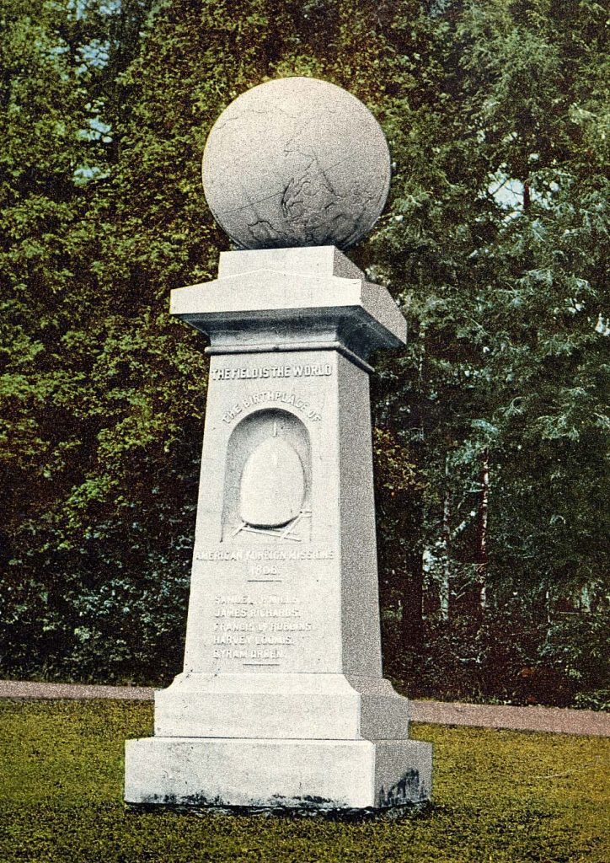

Slide 29
【太9:35】耶穌走遍各城各鄉，在會堂裏教訓人，宣講天國的福音，
又醫治各樣的病症。
……
【太10:1】耶穌叫了十二個門徒來，給他們權柄，能趕逐汙鬼，
並醫治各樣的病症。
【太10:7】隨走隨傳，說：‘天國近了！’
以斯拉記
9-10

Slide 30
我實實在在地告訴你們：
我所作的事，信我的人也要作；
並且要作比這更大的事，因為我往父那裏去。
約14:12
以斯拉記
9-10

Slide 31
我們當做什麼?
一、我們當憐憫地看見
二、我們當急迫地懇求
三、我們當效法地行動

Slide 32
耶穌走遍各城各鄉，
在會堂裏教訓人，宣講天國的福音，
又醫治各樣的病症。
太9:35
以斯拉記
9-10

Slide 33
耶穌走遍各城各乡，
在會堂裏教訓人，宣講天國的福音，
又醫治各樣的病症。
太9:35
以斯拉記
9-10

Slide 34
耶穌走遍各城各乡，
在會堂裏教訓人，宣講天國的福音，
又醫治各樣的病症。
太9:35
以斯拉記
9-10

Slide 35
【太9:35】耶穌走遍各城各鄉，在會堂裏教訓人，宣講天國的福音，
又醫治各樣的病症。
【太9:36】他看見許多的人，就憐憫他們，因為他們困苦流離，
如同羊沒有牧人一般。
【太9:37】於是對門徒說：“要收的莊稼多，作工的人少。
【太9:38】所以你們當求莊稼的主，打發工人出去收他的莊稼。”
【太10:1】耶穌叫了十二個門徒來，給他們權柄，能趕逐汙鬼，
並醫治各樣的病症。
以斯拉記
9-10

Slide 36
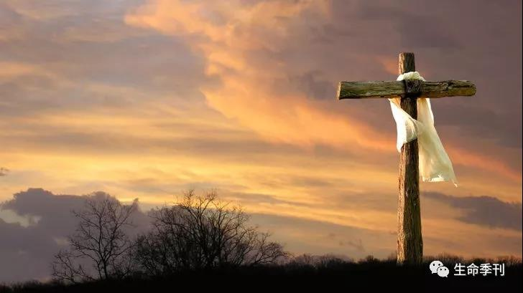
我們當做什麼?
一、我們當憐憫地看見
二、我們當急迫地懇求
三、我們當效法地行動

